Slide 1


Slide 2
Introducción
En este documento se presentara las partes de la codificación sobre recursividad llevando a cabo un ejercicio resuelto y codificado

Slide 3
Justificación
Si bien dijimos, este documento se centrara en la recesividad y nos servirá para comprender el tema y sacar factoriales mediante el mismo, es por ello que presentaremos el reporte de práctica a fin de explicar lo comprendido

Slide 4
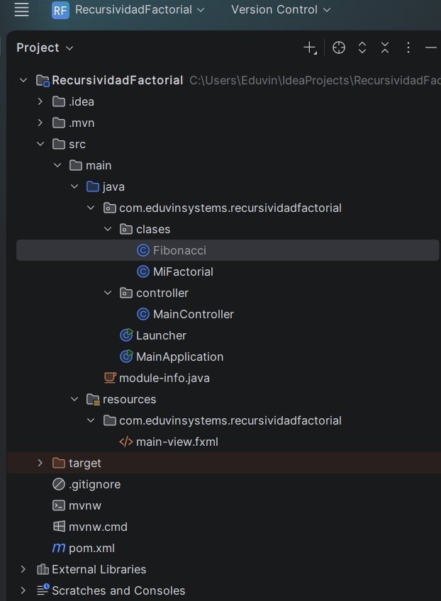
Estructura del proyecto
De esta manera esta estructurada nuestro proyecto que esta constituido por carpetas y paquetes. No sirve para organizar nuestro código por categorías.

Slide 5
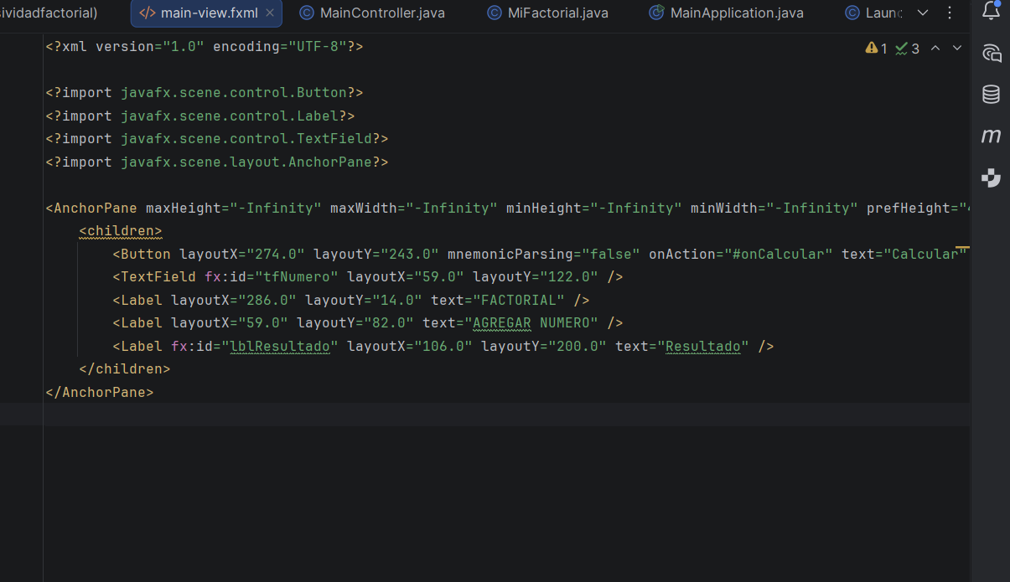
Aquí es donde definimos los botones que llevara.
El anchor paine: es la cajita donde se colocaran los elemento que queramos.
Buttoon es el botón que nos ayudara a ejecutar cuando le demos Click
Textfield: es el lugarcito donde vamos escribir e numero
Label son texto que agregamos para distinguir

Slide 6
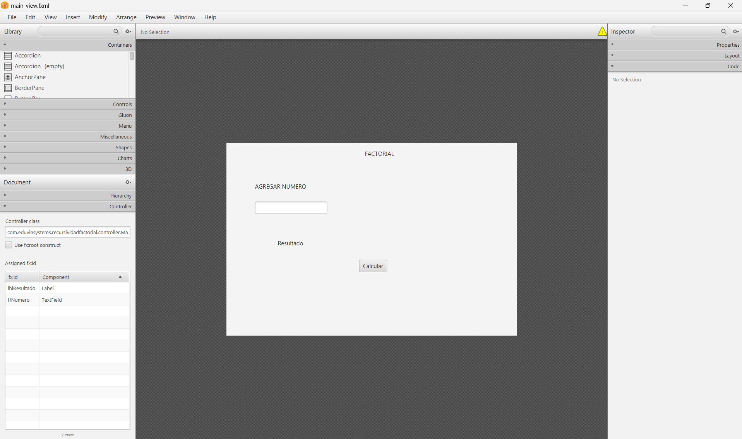
Dicho botones
Aquí se encuentran cada botón descrito anteriormente el cual al ejecutar el archivo aparecer en la pantalla y resolverá nuestra factorial

Slide 7
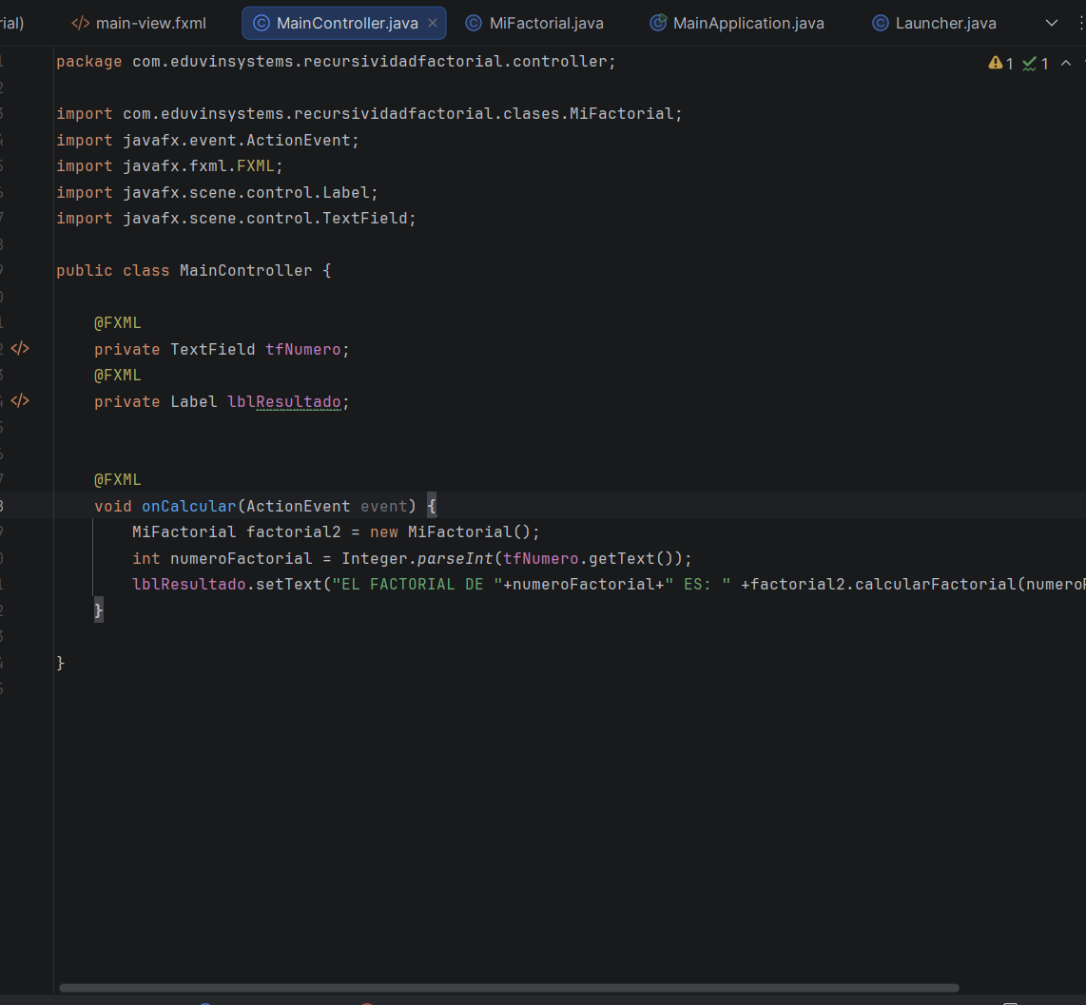
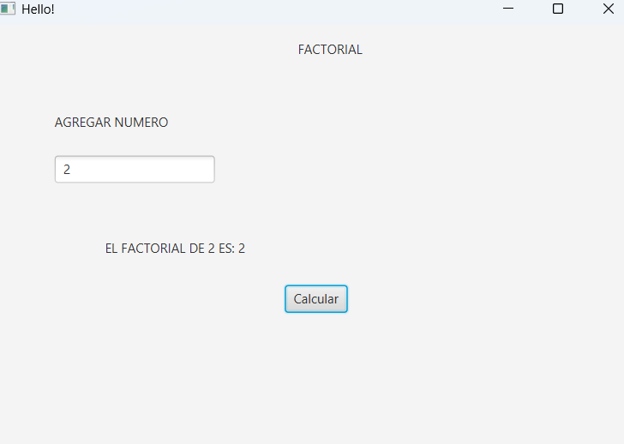
Aquí relacionamos lo que nos saldrá en la pantalla de ejecución y nuestra codificación.
El texto es el que aparecerá en la pantalla y es por ello que se escribe entre comillas y llamaremos a nuestra factorial
Agregamos int ya que será un numero entero sin puntos

Slide 8
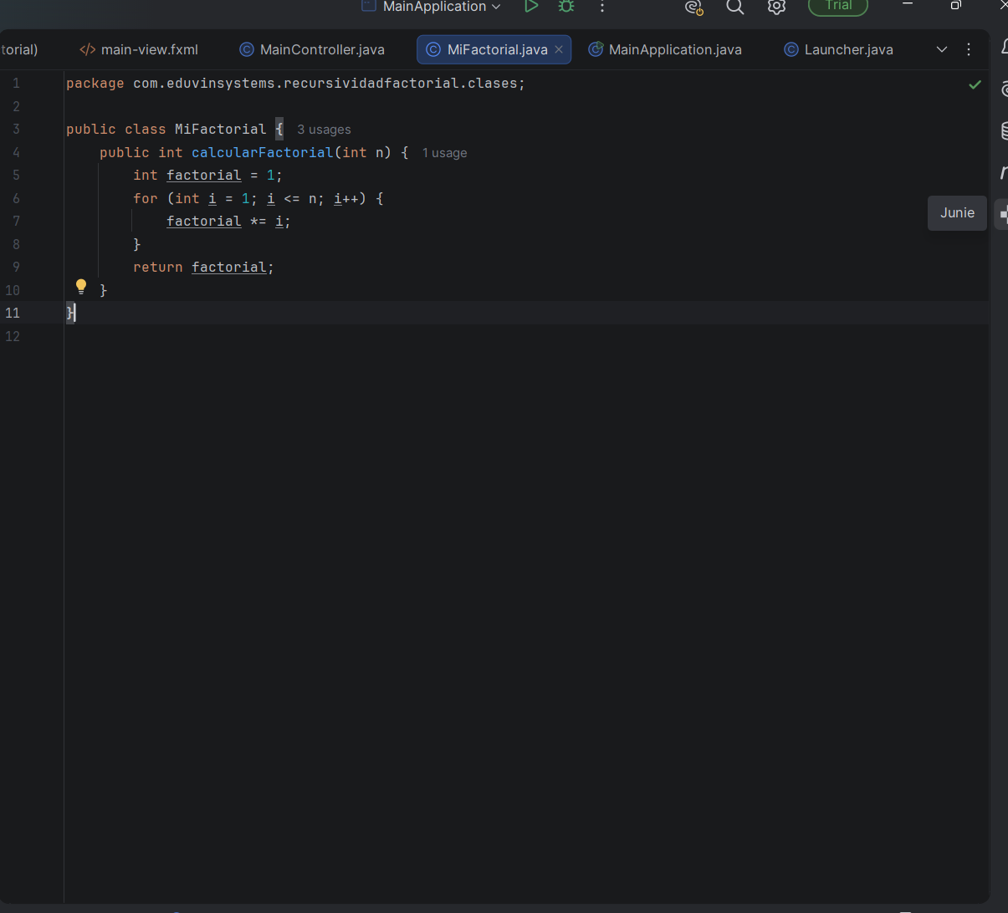
Aquí es donde escribimos que es lo que en realidad necesitamos que haga. Con: calcular factorial (int n) este mismo realiza el calculo matemático.
Aquí mismo decimos que el calculo se realiza de forma iterativa usando un bucle for
Inicializa en el resultado 1 desde ahí se puede sacar hasta el numero que asignemos como tal eso quiere decir.
Y finalmente devuelve el resultado final.

Slide 9
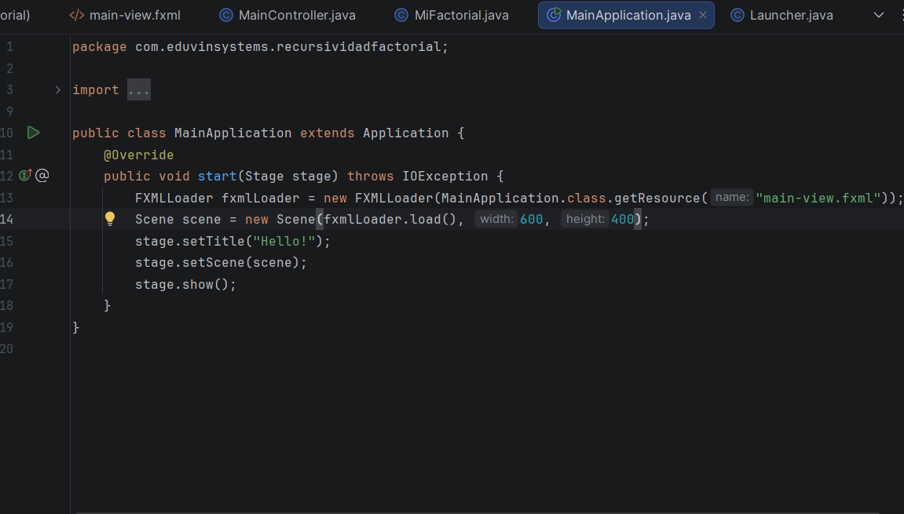
Este mismo es como si dijéramos… esta es mi clase llamada mainAplication toma las reglas de la clase aplicattion de javaFX y funciona como una aplicación grafica. Extends significa que hereda todo sobre la aplicación de JavaFX.
Este es el método principal y se llamara automáticamente al iniciar. El stage como tal es la ventana
Aquí se indica el tamaño del contenido que nos va aparecer
Como tal de aquí nace nuestra ventana que saldrá al ejecutar, sin esta parte el diseño FXML nunca saldría, aquí es donde editamos parte de ella como tal

Slide 10
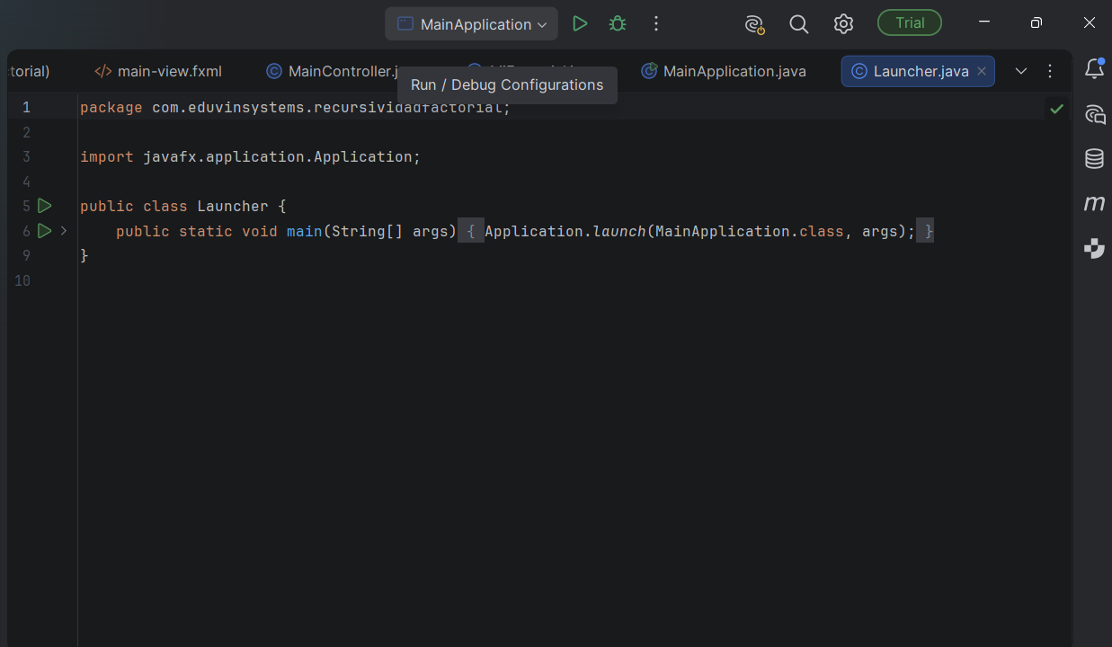
Como tal su función de launcher es dar arranque al programa, aquí e donde vive e;l main y llama a java FX mediante aplicación. Launch etc.

Slide 11
EJECUCIÓN

Slide 12
Conclusión
Si bien pudimos notar que son diferentes paso el cual esta n formados con el fin de llegar a ejecutar y sacar la factorial del numero que necesitemos.

Slide 13
Fuentes de información
recursividad. (02 de 11 de 2026). Obtenido de aulaenlanube.com/: https://aulaenlanube.com/que-es-la-recursividad-la-explicacion-definitiva/
Recursividad. (02 de 11 de 2026). Obtenido de virtual.cuautitlan.unam.mx/: https://virtual.cuautitlan.unam.mx/intar/?page_id=185
tutorialesprogramacionya. (02\ de 11 de 2026). Obtenido de recursividad: https://tutorialesprogramacionya.com/javaya/detalleconcepto.php?codigo=123

